Slide 1
Section2 :
기계학습
(Machine Learning)
- 냉매사용기기의 충전량 통계를
이용한 냉매사용기기 충전량 산정-
AI 15기 임철민

Slide 2

Contents
문제 정의
데이터
가설
전처리 & Feature Engineering
모델링
모델 해석
결론

Slide 3
01
문제정의
한국환경공단은 다음과 같은 이유로 냉매사용기기 충전량을 산정하고자 한다.
1. 냉매사용기기 소유자등은 대기환경보전법 제76조의10제2항에 따라 냉매사용기기의 유지·보수 및 회수처리 현황을 냉매관리기록부에 기록하여 제출함에 따라 냉매사용기기의 충전량을 확인할 수 있는 세부기준을 마련을 통해 활동자료 검증이 필요하다.
2. 특히 노후된 냉매사용기기는 설계도면 분실 등으로 확인이 어려운 경우 충전량 산정 요청을 통해 확인하고 있으며, 향후 냉매사용기기의 관리대상 확대 시 충전량 산정 요청건수가 증가될 것으로 전망된다.

Slide 4
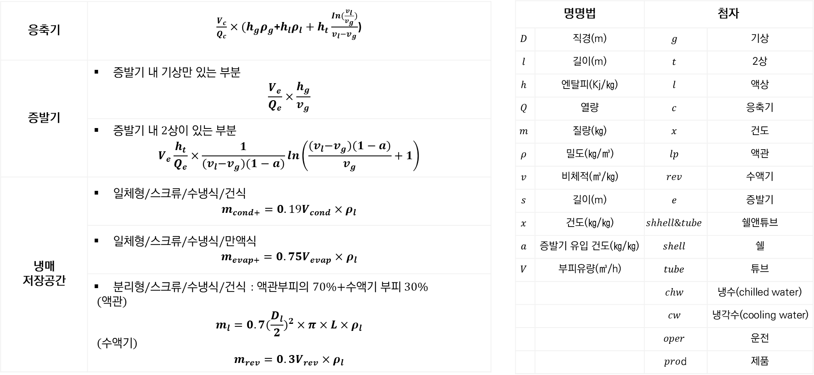
01
문제정의

Slide 5
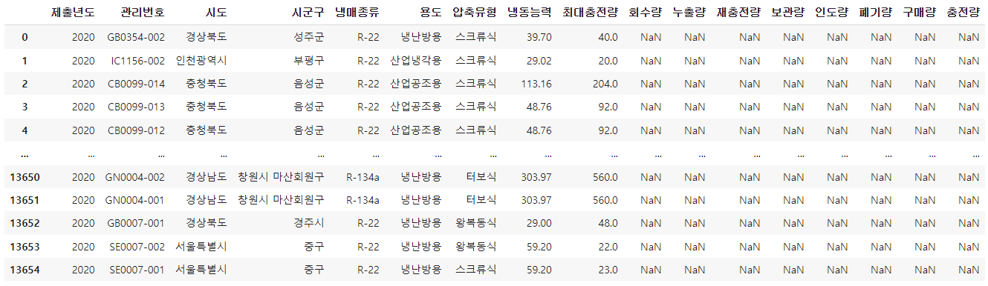
02
데이터
2020년 관리번호, 시도, 시군구, 냉매종류, 용도, 압축유형, 냉동능력, 최대충전량, 회수량, 누출량, 재충전량, 보관량, 인도량, 폐기량, 구매량, 충전량을 포함한 데이터
전처리 전 데이터 형태 | 13655 rows × 17 columns

Slide 6
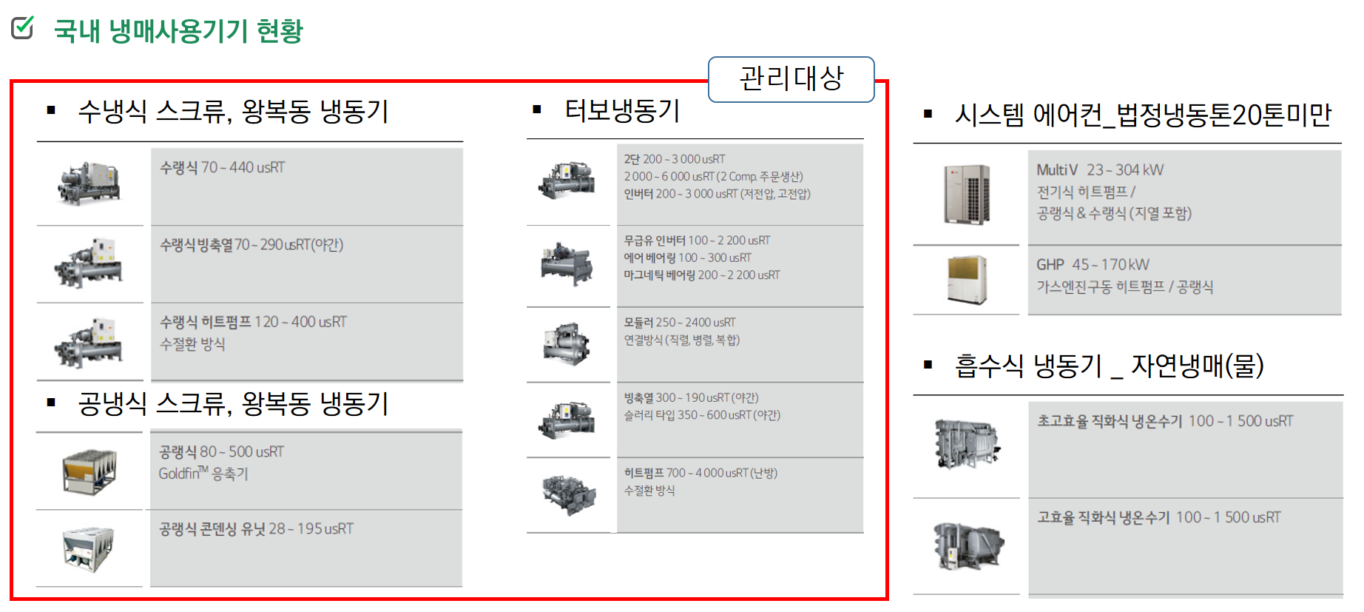
03
가설
시도, 냉매종류, 용도, 압축유형, 냉동능력에 따라 충전량이 결정될 것이다.
냉동능력이 충전량을 결정하는데 큰 영향을 미칠 것이다.

Slide 7
04
전처리 & Feature Engineering
결측치를 확인하고 결측치가 너무 많은 열들(회수량, 누출량, 재충전량, 보관량, 인도량, 폐기량 구매량, 충전량)을 삭제
열들의 이름을 영어로 변경
냉동능력(RT)=0인 행들을 삭제
중복치 삭제
IQR 방식을 이용한 이상치 데이터(Outlier) 제거
Log_RT 열 추가

Slide 8
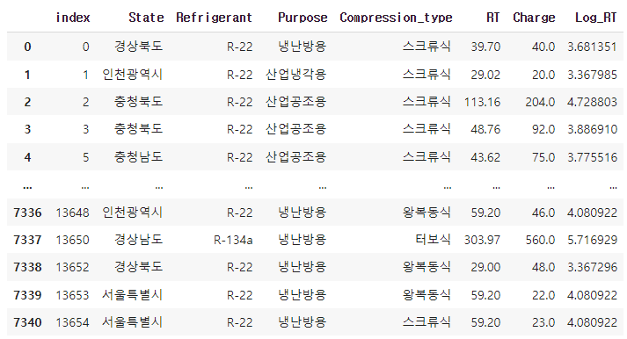
04
전처리 & Feature Engineering
전처리 전 데이터 형태 | 13655 rows × 17 columns
전처리 후 데이터 형태 | 7341 rows × 7 columns

Slide 9
05
모델링
 | MSE | RMSE | MAE | R2
Base model | 44717.64 | 211.47 | 153.94 | -0.00011
Line Regression | 9572.50 | 97.84 | 62.74 | 0.7859
Ridge Regression | 9566.32 | 97.81 | 62.81 | 0.7861
Lasso Regression | 10099.18 | 100.49 | 63.91 | 0.7741
Elastic Net Regression | 9725.35 | 98.62 | 63.10 | 0.7824
네 종류의 회귀 모델을 사용
- 기준모델은 평균값
Line Regression
Ridge Regression
Lasso Regression
Elastic Net Regression

Slide 10
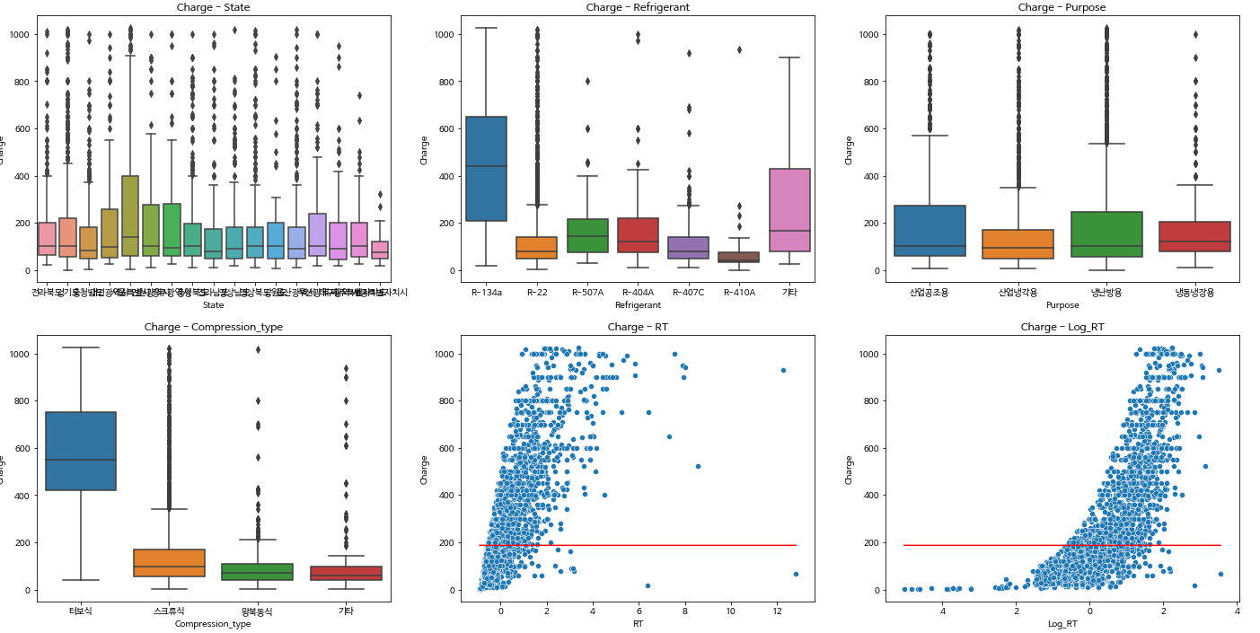
06
모델 해석
냉매 종류 : R-134a가 다른 냉매보다 충전량이 높은 경향을 보인다.
압축기종류 : 터보식 압축기가 다른 압축기보다 충전량이 높은 경향을 보인다.

Slide 11
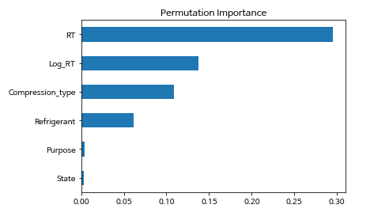
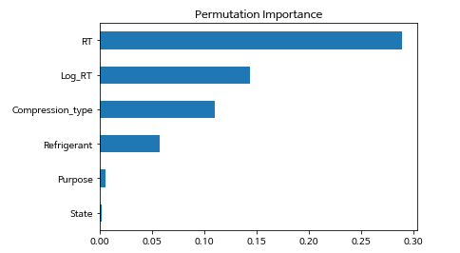
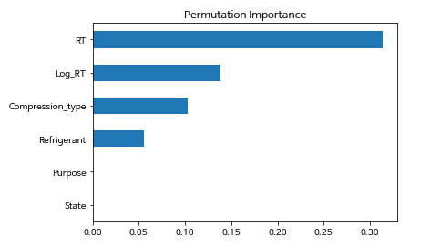
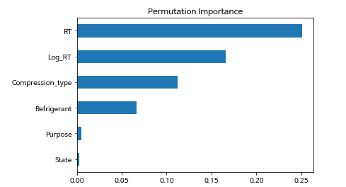
06
모델 해석
Permutation Importance(순열 중요도)
Linear Regression
Ridge
Regression
Lasso
Regression
Elastic Net
Regression
모델마다 약간의 차이는 있었지만 Permutation Importance는
RT > Log_RT > Compression_type > Refrigerant > Purpose > State 순

Slide 12
07
결론
네 종류의 회귀 모델을 사용보았는데 Ridge Regression을 사용했을 때 가장 좋은 결과를 얻을 수 있었다.
냉매 종류가 R-134a일 때 다른 냉매보다 충전량이 높은 경향을 보인다.
압축기종류가 터보식 압축기일 때 다른 압축기보다 충전량이 높은 경향을 보인다.
모델마다 약간의 차이는 있었지만 Permutation Importance는 RT > Log_RT > Compression_type > Refrigerant > Purpose > State 순이었다.
더 많은 데이터를 얻을 수 있다면 조금 더 정확한 예측을 할 수 있을 것 같다.

Slide 13

감사합니다.

